Slide 1
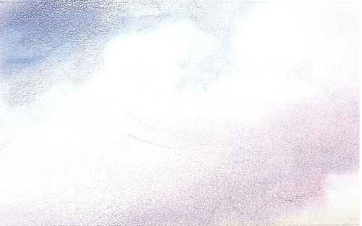
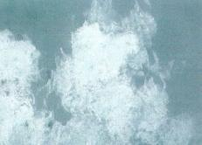
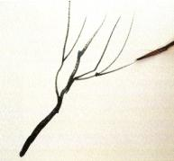
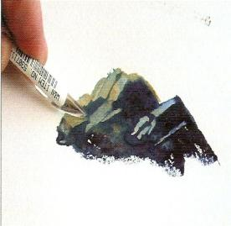
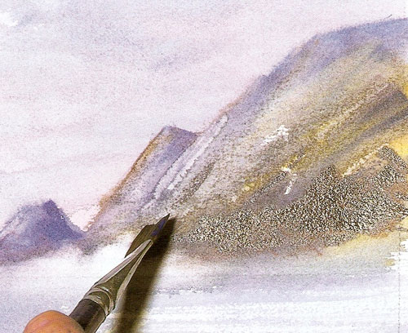
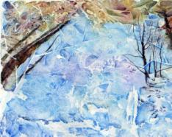
Технические приемы акварели
и их использование на занятиях изобразительного искусства
Педагог изобразительного искусства
ГБОУ Гимназия №295 (I)
Белякова Ирина Михайловна

Slide 2
Цель работы: систематизация технических приемов работы акварелью для освоения на уроках изобразительного искусства.
Задачи:
Образовательные:
сформировать представление о разнообразии акварельных техник;
пробудить интерес учащихся к акварельной живописи через освоение различных технических приемов;
научить грамотно использовать акварельные техники и приемы для создания художественного образа;
научить грамотному прохождению основных этапов решения творческих задач (от задумки к воплощению).
Развивающие:
развивать у учащихся цветовое видение; углублять представление об изобразительных и выразительных возможностях цвета в природе и искусстве;
развивать потребность детей в творчестве и эмоциональное восприятие ими цвета как способа передачи настроения, эмоций;
развивать наблюдательность и способность анализировать увиденное;
развивать самостоятельность учащихся в выборе технического приема для создания художественного образа.
Воспитательные:
воспитывать в детях нравственно-эстетическое восприятие мира искусства.

Slide 3
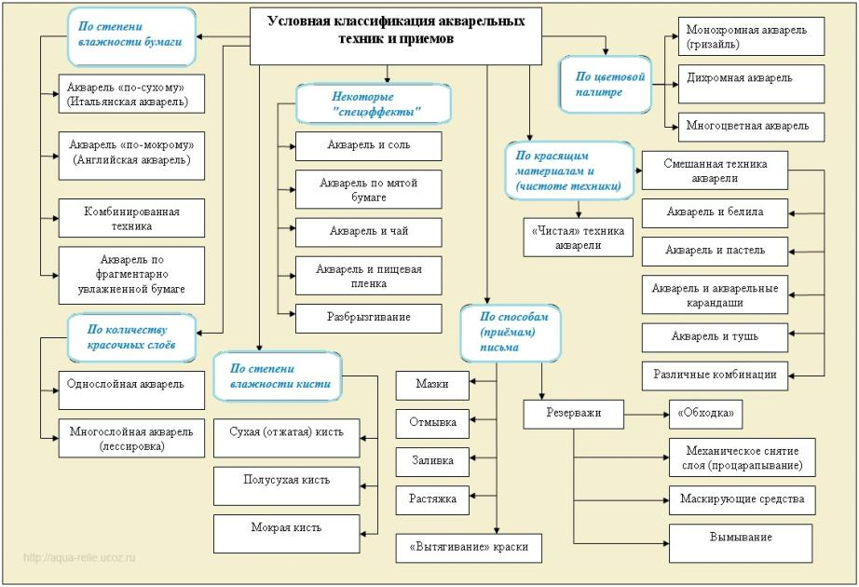

Slide 4
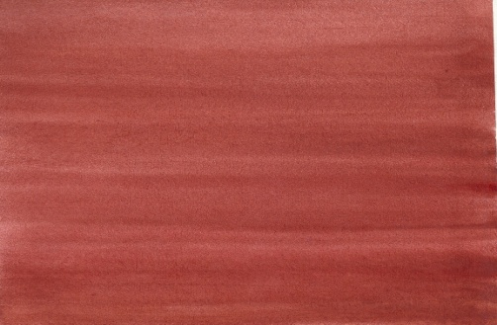
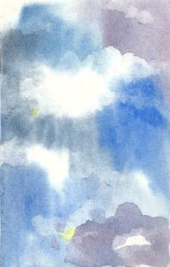
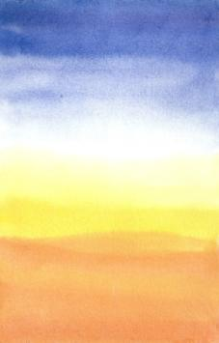
По способам (приемам) письма
Заливка
Заливка - прием, выполняемый в тех случаях, когда требуется прокрыть значительную площадь рисунка одним цветом или сделать плавные переходы между разными цветами
Плоская
Градуированная
Фактурная

Slide 5
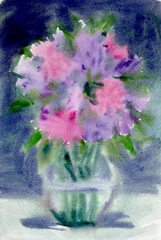
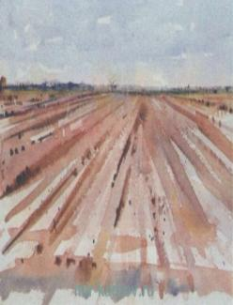
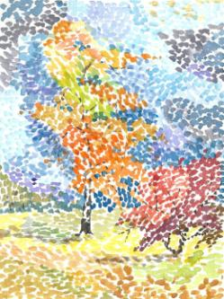
Мазки
Мазки – это один из самых распространенных способов письма в живописи, по характеру которых легко отличить динамичный рисунок от скучной работы. Наполненная краской кисть, соприкасаясь с поверхностью листа, выполняет то или иное движение, после чего отрывается от бумаги, завершая тем самым мазок. Он может быть точечным, линейным, фигурным, четким, размытым, сплошным, прерывистым и т.п.
Размытые
Линейные
Точечные

Slide 6
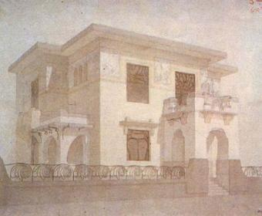
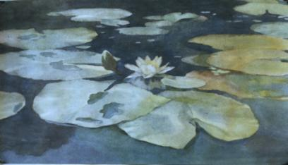
Отмывка
Отмывка представляет собой многократную заливку одного тона на другой раствором одной концентрации. Чаще всего этот прием применяется архитекторами и дизайнерами, поскольку обычный чертеж не дает зрителю наглядного представления о форме и цвете постройки. Работая цветом, архитектор находит наилучшее сочетание материала для восприятия задуманного, уточняет тональные отношения, достигает выразительного силуэтного и объемного решения проекта.
А.С. Чувашов. В стоячей воде.
Пример использования отмывки в качестве живописной техники

Slide 7
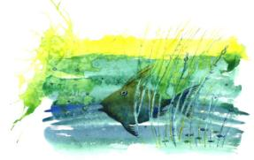
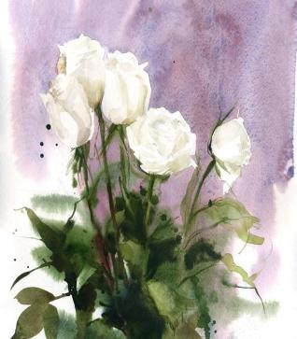
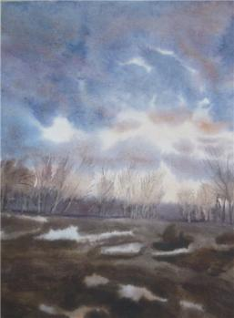
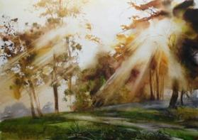
Резерважи
Резерваж – это часть листа, которая сохраняется белой в процессе живописи.
Основные способы : обходка, механическое снятие слоя (процарапывание), маскирующие средства, вымывание.
Процарапывание травинок
Цветы созданы с применением маскировочной жидкости
Обходка светлых просветов в небе и лужиц
Вымывание

Slide 8
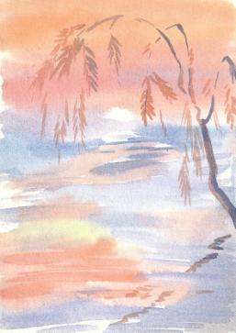
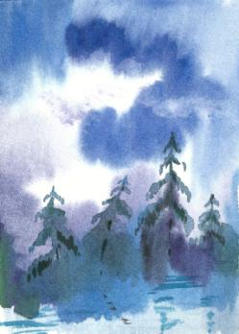
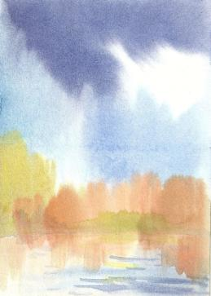
По степени влажности бумаги
Акварель «по-мокрому» (Английская акварель)
Более капризная и прихотливая манера письма «по мокрому» родилась в Англии, вероятно, потому что в стране, находящейся на острове, окруженном водными пространствами, в этом «туманном Альбионе», повышенная влажность воздуха сама диктовала живописи характер легкий и мягкий. Живопись акварелью на сырой бумаге называют «английской акварелью». Этот приём дает акварели глубину и создаёт ощущение солнечного света и воздушной перспективы.

Slide 9
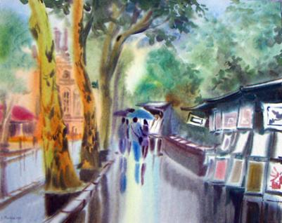
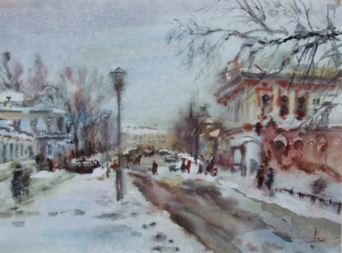
Техника «A la Prima»
Это живопись по-сырому, написанная быстро, в один сеанс, при которой создаются неповторимые эффекты разводов, переливов и перетеканий краски.
Попадая на влажную поверхность бумаги, краска растекается по ней неповторимым образом, делая картину легкой, воздушной, прозрачной, дышащей.

Slide 10
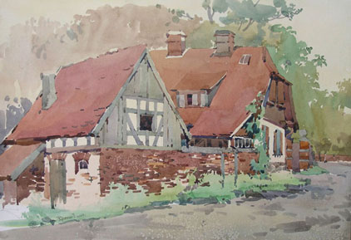
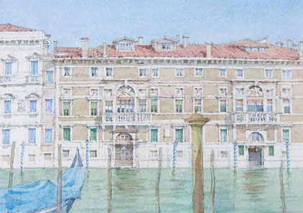
Акварель «по-сухому» (Итальянская акварель)
Акварель «по-сухому» заключается в просушивании каждого слоя краски перед нанесением последующего. Она обладает превосходной яркостью, более живым цветом и более высоким контрастом светлого и темного; создает уникальные живописные эффекты, не воспроизводимые другими методами.

Slide 11
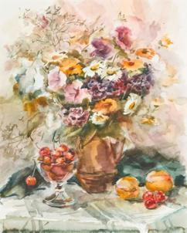
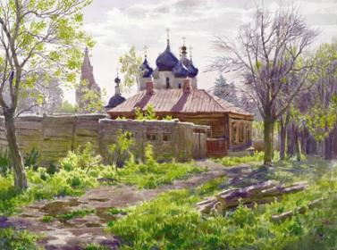
По количеству красочных слоев
Однослойная акварель
Многослойная акварель
Однослойная акварель – мокрым-по-сухому, заключается в том, что каждый мазок наносится рядом с предыдущим, захватывая его, пока тот еще не просох. Благодаря этому образуется естественное смешение оттенков и мягкий переход между ними.
Лессировками называется способ нанесения акварели прозрачными мазками (как правило, более темные поверх более светлых), один слой поверх другого, при этом нижний всякий раз должен быть сухим.

Slide 12
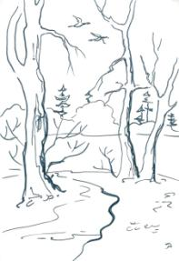
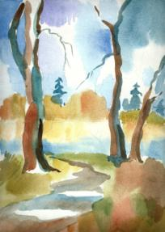
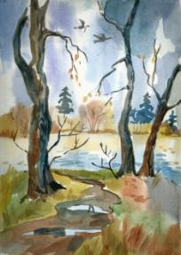
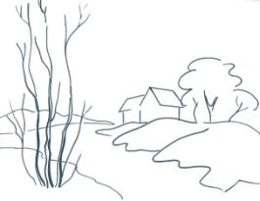
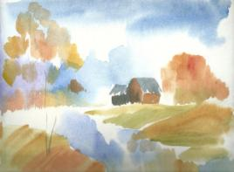
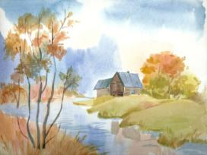
Этапы работы в технике «лессировка»

Slide 13
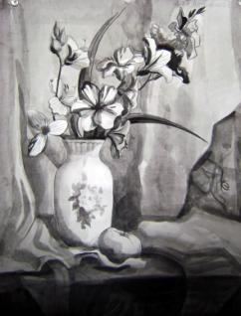
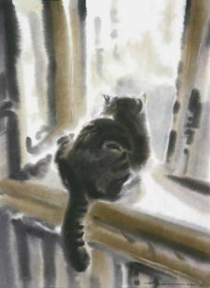
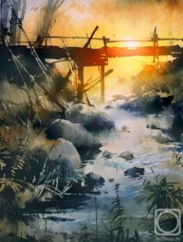
По цветовой палитре
Монохромная акварель (гризайль)
Дихромная акварель
Многоцветная акварель
«Гризайль» - однотонная живопись не только серого, но и любого другого цветового оттенка
Использование двух цветов

Slide 14
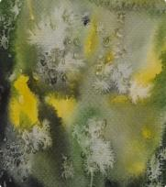
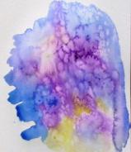
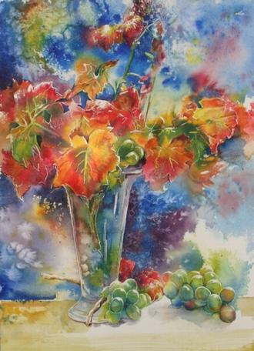
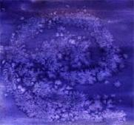
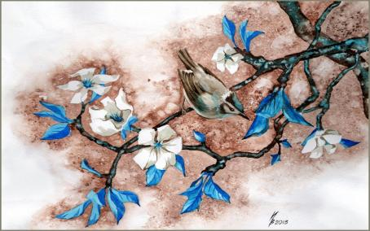
Некоторые «спецэффекты»
Акварель и соль

Slide 15
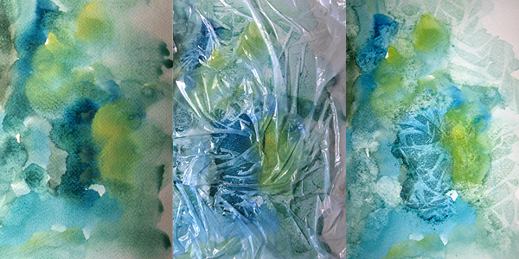
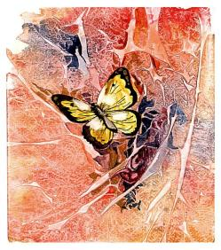
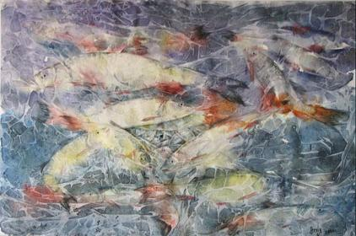
Акварель и пищевая пленка

Slide 16
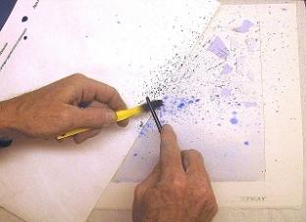
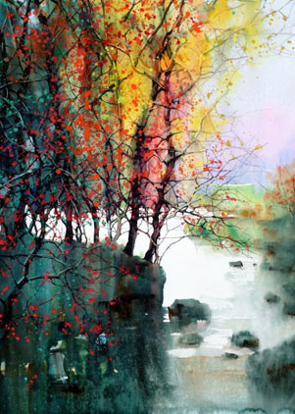
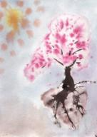
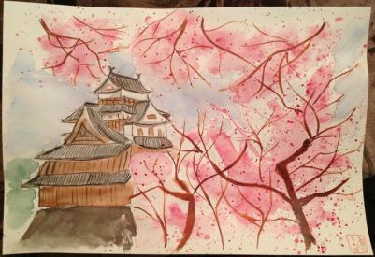
Разбрызгивание

Slide 17
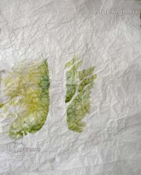
Акварель по мятой бумаге

Slide 18
По красящим материалам (чистоте техники)
«Чистая» техника акварели

Slide 19
Смешанная техника акварели
Акварель и тушь

Slide 20
Смешанная техника акварели
Акварель и пастель
Акварель и акварельные карандаши
Акварель и белила

Slide 21
По степени влажности кисти
Сухая кисть
Сухая кисть – прекрасный способ изобразить много линий, проведенных в одном направлении. Самый удобный прием для изображения травы, меха животных, пушистых поверхностей, цветов и листьев растений. Сухой кистью рисуют как на фоне ранее нарисованных слоев, так и на чистом листе бумаге.

Slide 22
Полусухая кисть
Мокрая кисть

Slide 23
Работы учителя

Slide 27
Работы учащихся

